Slide 1
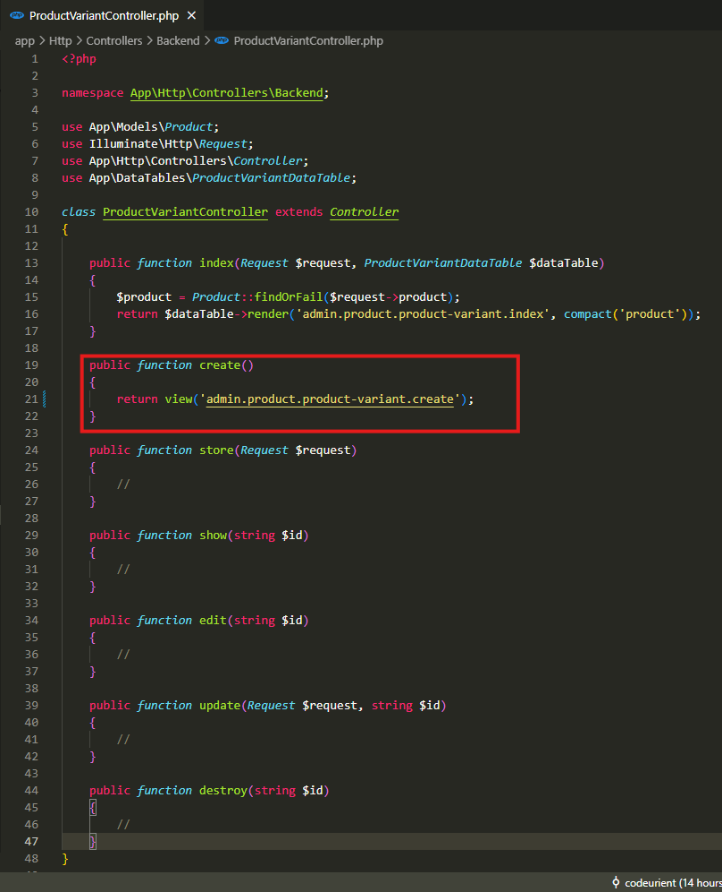
app\Http\Controllers\Backend\ProductVariantController.php

Slide 2
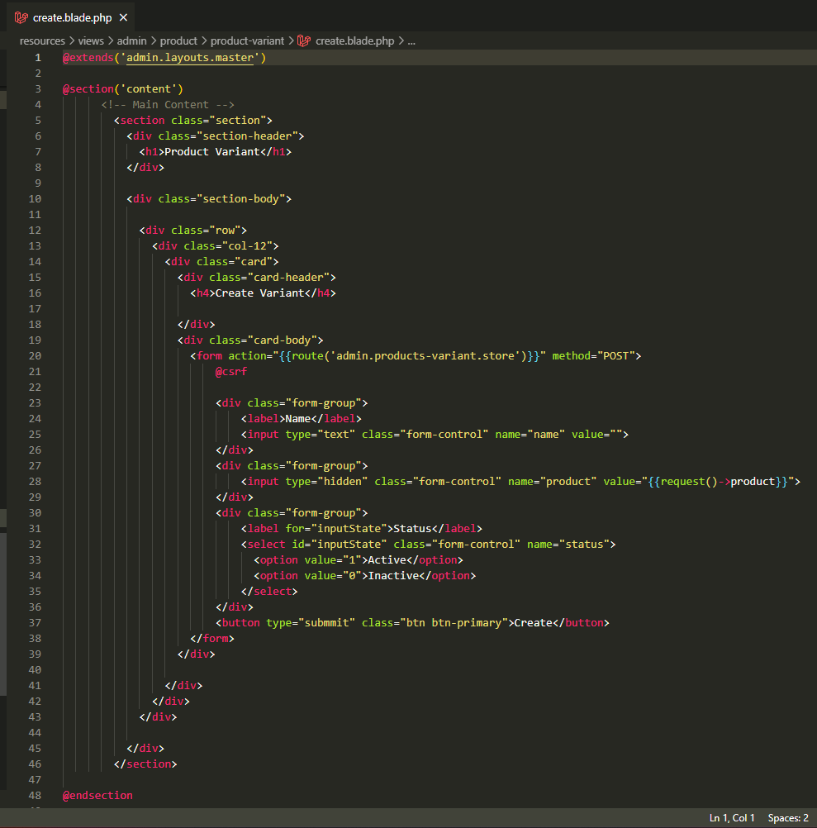
resources\views\admin\product\product-variant\create.blade.php

Slide 3
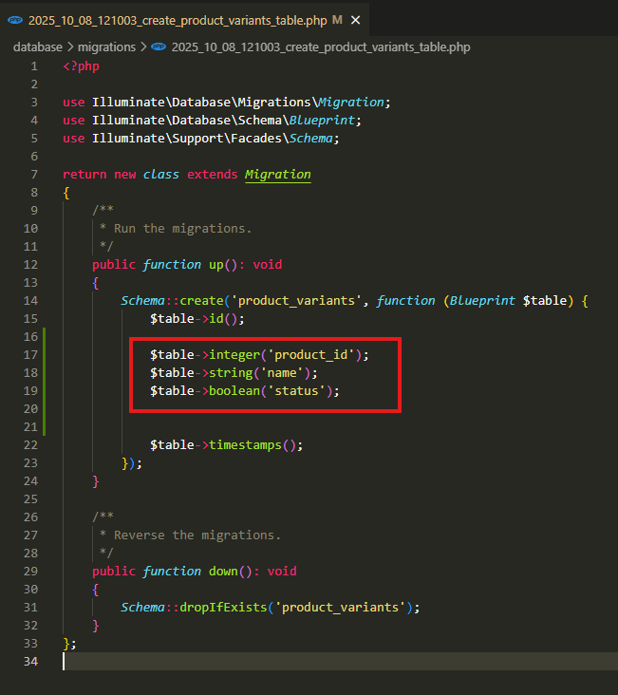
database\migrations\2025_10_08_121003_create_product_variants_table.php

Slide 4
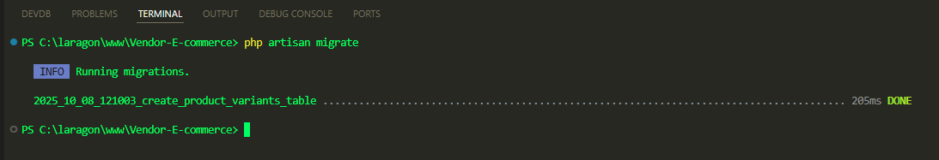
.

Slide 5
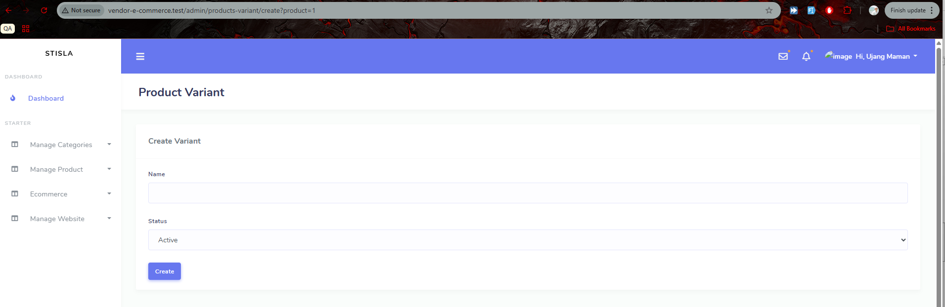
.

Slide 6
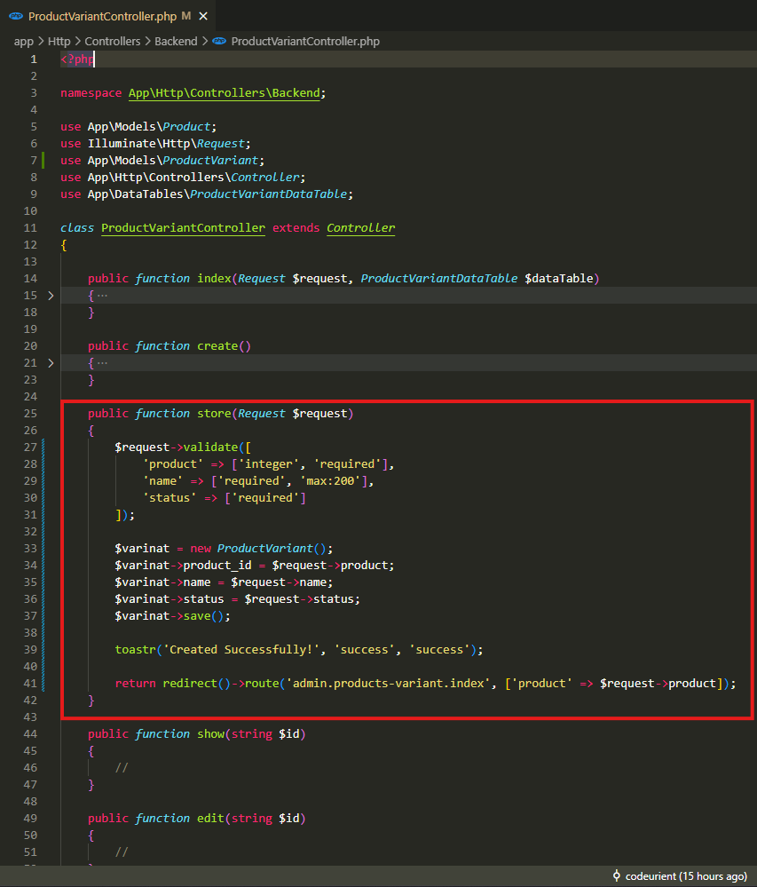
app\Http\Controllers\Backend\ProductVariantController.php
store() metodunda Product identifikatorunu qeyd etməsəydik,
route() metodu hansı məhsulu nəzərdə tutduğumuzu bilməzdi və
xəta alardıq. 8 və 9 cu slaydlarda olduğu kimi.

Slide 7
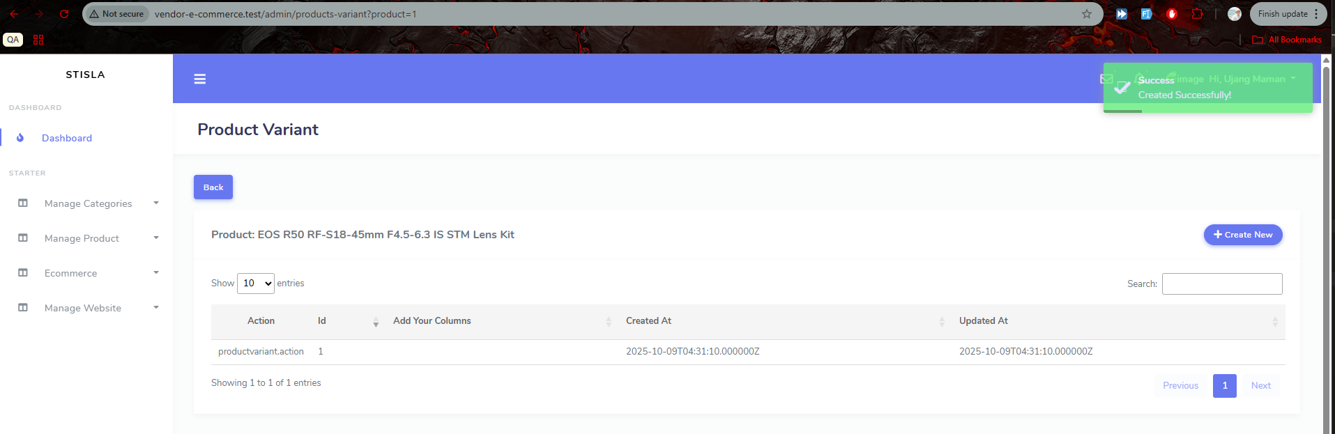
.

Slide 8
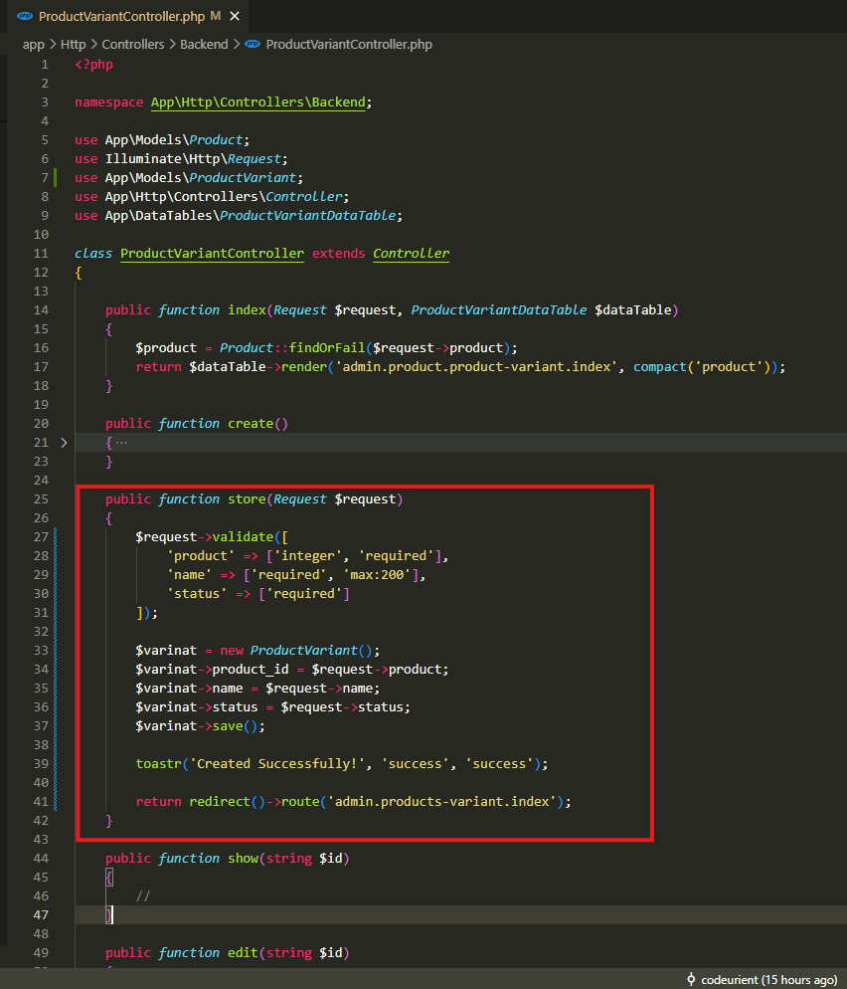
app\Http\Controllers\Backend\ProductVariantController.php

Slide 9
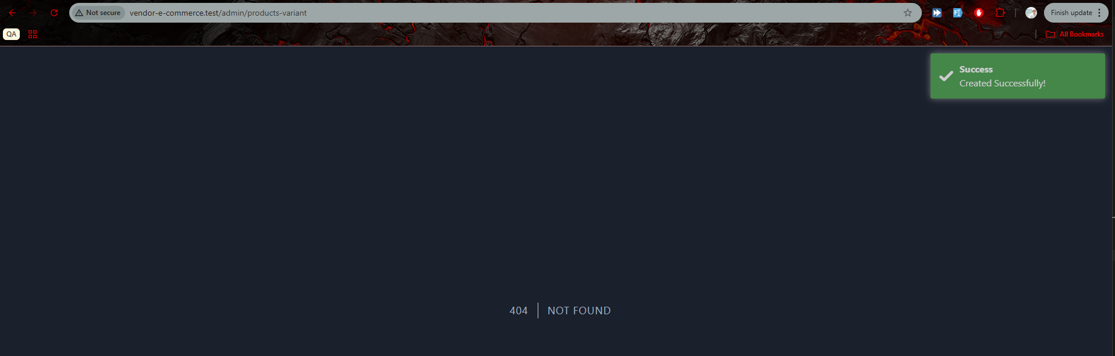
.

Slide 10
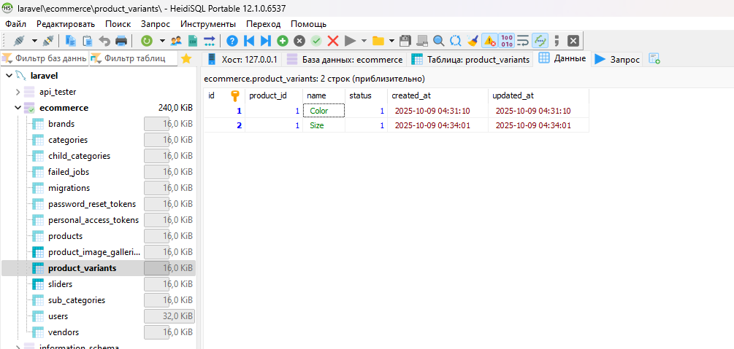
.

Slide 11
.

Slide 12
.

